Slide 1
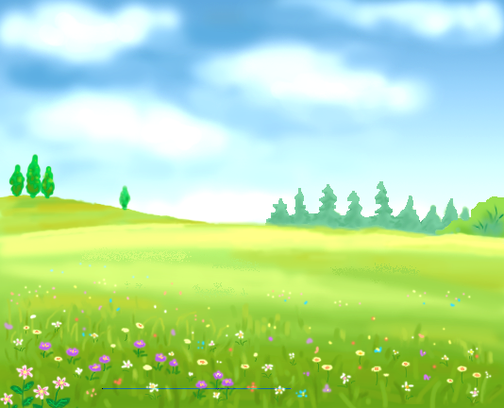

我为你骄傲

Slide 2
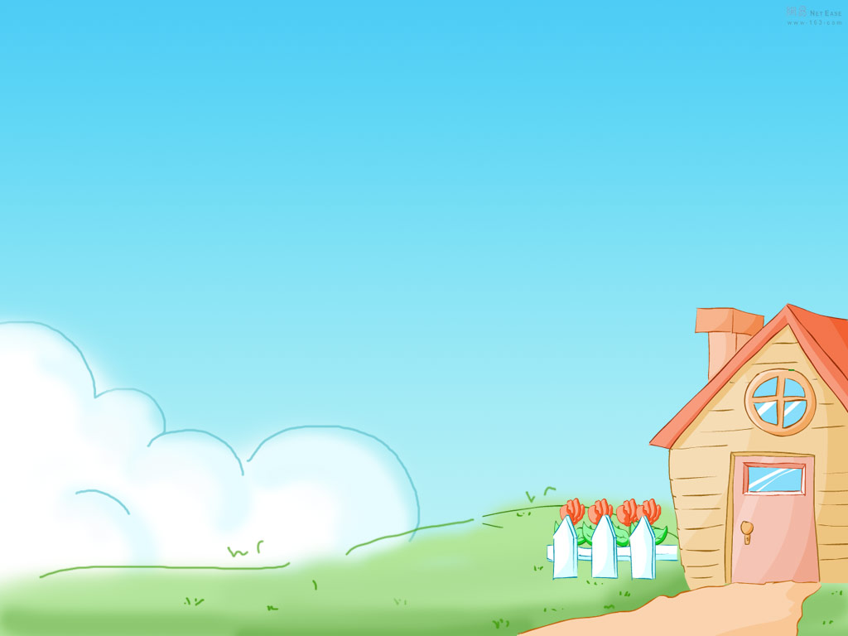
读书要求：
1、读准字音，读通句子，遇到难读的句子，反反复复多读几遍。
2、边读边标上小节号
3、思考：课文中到底谁为谁而骄傲？

Slide 3
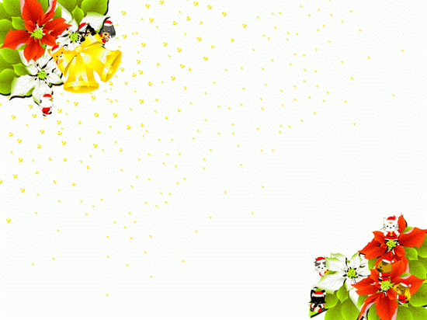
我会读
1、小男孩拾起一块光滑的石头扔向玻璃，顿时玻璃被打碎了。
2、小男孩把攒起来的钱放在一个信封里，然后投进信箱，真诚地向老奶奶道歉。

Slide 4
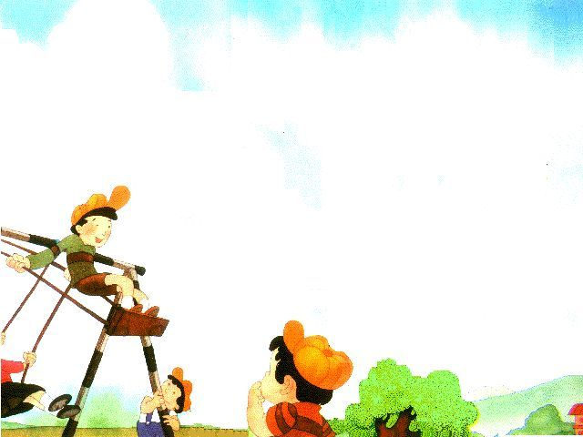
我们看着石头像子弹一样射出,又像流星一样从天而降, 觉得很开心,很有趣。

Slide 5
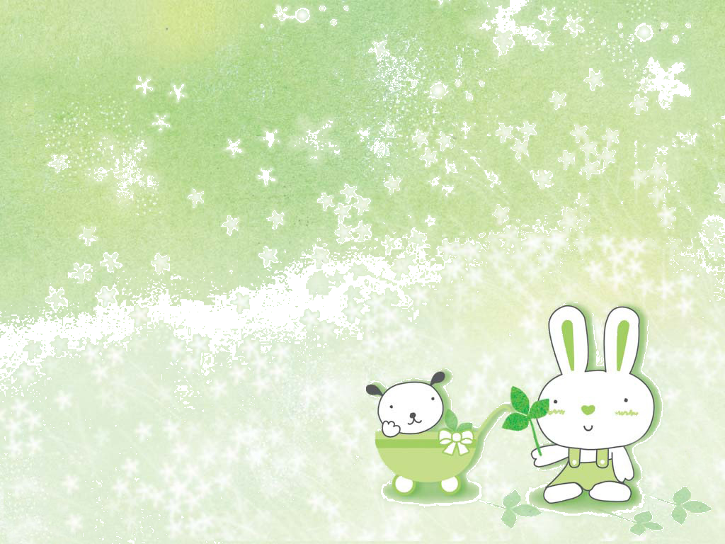
我们听到玻璃破碎 的声音,就像兔子一样飞快地逃走了。

Slide 6
这以后,我还是和往常一样,每天给她送报纸。她也和往常一样,微笑着跟我打招呼,我却觉得很不自在。

Slide 7
三个星期过去了，我已经攒了7美元。这些钱足够用来修理窗户了。我把钱和一张便条装进信封，在便条上向老奶奶说明了事情的经过，并真诚地向她道歉。

